Slide 1
Team DGHE-JSPS
Dit diktendik-DIKTI

Slide 2
Team JSPS-DGHE
Prof. Dr. C. Hanny Wijaya
HP: 08128143355
E-mail: channywijaya@apps.ipb.ac.id
Prof. Dr. Dewa Ngr. Suprapta
Hp: 081338538555
E-mail: biop@dps.centrin.net.id
Prof. Dr. Mudasir
Hp: 0811251267
E-mail: mudasir@ugm.ac.id
Dr. Edwan Kardena
Hp: 08122375778
E-mail: kardena@pusat.itb.ac.id

Slide 3
Contact Person DGHE-JSPS
Direktorat Sumber Daya
Juniarti D. Lestari: juniarti.duwi@kemdikbud.go.id
Anis Apriliawati: anis.apriliawati@kemdikbud.go.id;
Ayus A. Rahmadhani: ayus.rahmadhani@gmail.com
www.dikti.kemdikbud.go.id

Slide 4
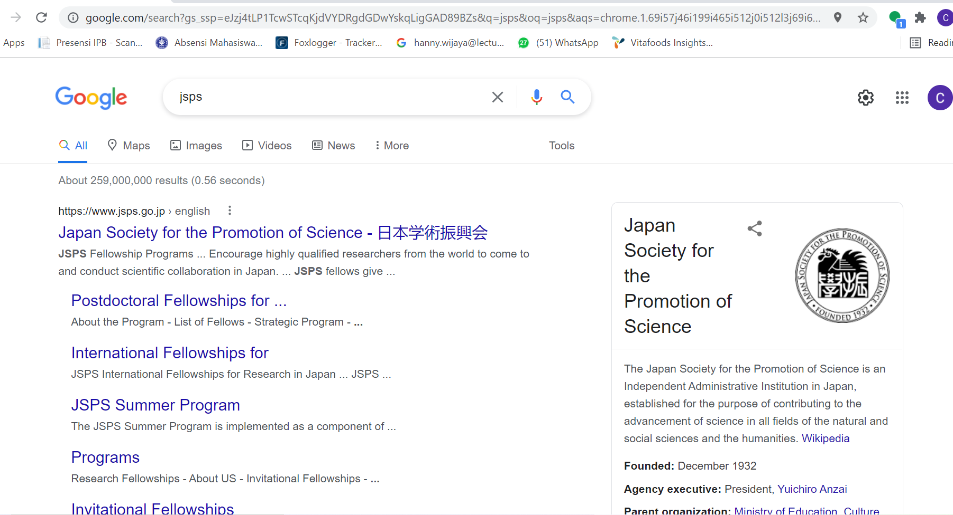
JSPS web-site

